Slide 1

資料庫系統期末專題報告
地理資訊系統之資料庫應用
(DBMS of Geographic Information Systems, GIS)
指導老師：黃三益教授
小組成員：吳家賢D964020002
吳秉儒D964020006
林怡君D964020008

Slide 2

1. What is GIS?
Geographic Information Systems; GIS
地理資訊系統係為一套整合各項相關地理資訊化的系統
架構於一完整豐富的地理資料庫之上
可以有效的用來擷取、儲存、分析及展示各種形式的地理資訊
組成系統包含了電腦軟硬體、地理資料庫及維護操作人員
藉由電腦系統大量的收集、儲存、分析具有地理區位特性的事物與現象，整合空間資訊，以協助使用者做出最佳決策的支援系統。

Slide 3
2. GIS的組成要件
資料取得
既存
資料
野外
調查
遙感
探測
 資料蒐集與取得
 資料輸入與處理
 資料管理
 資料轉換
 操作與分析
數位板
掃描儀
文字檔案
檔案轉換
資料輸入與
處理
續下頁
(next page)

Slide 4
承上頁
成果輸出與展示
資料管理系統
地理資料
位相 屬性
(topology) (attribute)
資料轉換
與共享
硬拷貝
軟拷貝
其它媒介
 資料蒐集與取得
 資料輸入與處理
 資料管理
 資料轉換
 操作與分析
圖形
報表
資料操作與分析
結合模式

Slide 5
3. 地理資訊系統的資料型態
地理實體有關的空間資料(Spatial data)
  點狀圖例(Point feature)、線狀圖例(Line feature)及面狀圖例(Area or polygon feature)。
描述地理實體的屬性資料(Attribute data)
  描述了空間資料的內涵
舉例來說，道路是我們常見的地理實體；在地理資訊系統的空間資料中，記錄這條道路它的座標、位置及空間的形狀，而屬性資料便記錄它的路名、車道寬度、車道數、路面型式、交通流量等資訊。

Slide 6
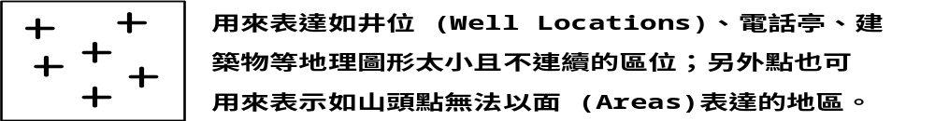
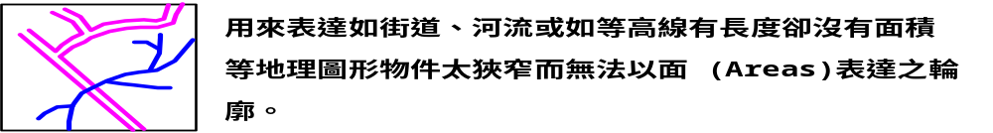
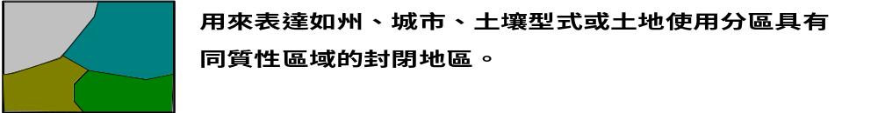
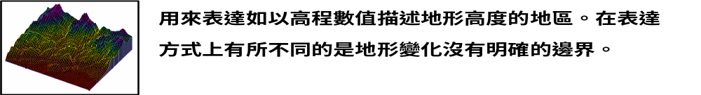
空間資料的點.線.面

Slide 7
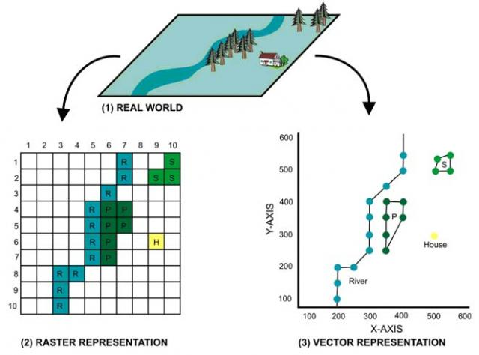
空間資料結構：
向量式(vector)與網格式(raster)

Slide 8
屬性資料的來源
報表
報告
量度
圖示
流量圖
林地
Report
始
湖泊
65
終
公路

Slide 9
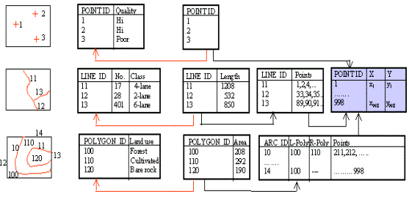
4. GIS在資料庫管理系統(DBMS)之應用：Geo-relational Data Model 與Geo-database Data Model

Slide 10
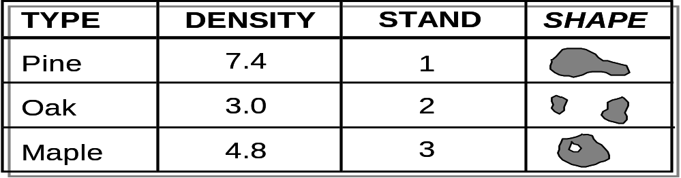
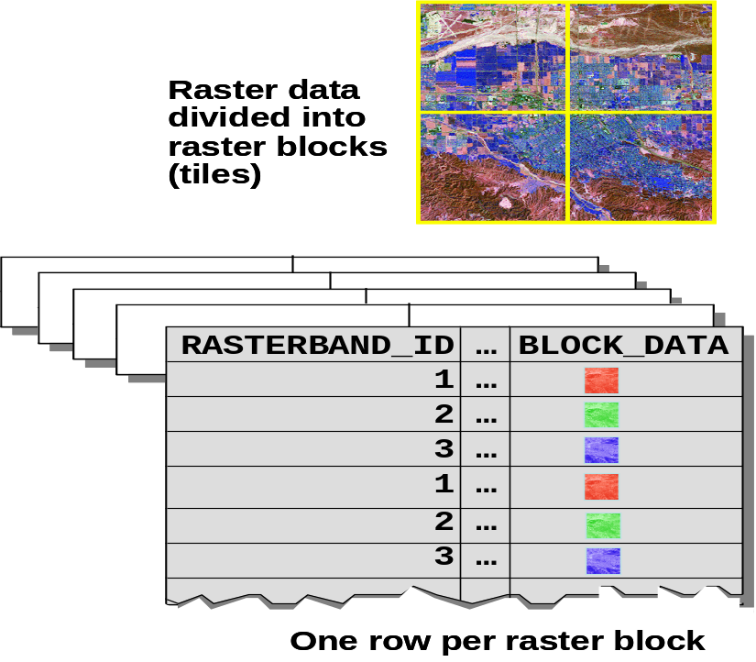
Geo-database data model是GIS真正運用資料庫管理系統的第一步，它將空間與屬性資料全部儲存於資料庫管理系統中，因此所有資料可以集中於一個資料庫中進行管理（如下圖），增加存取的效率、安全性、資料版本、整合性、一致性等優點。

Slide 11
5. GIS資料庫結構
GIS資料庫以關聯式資料庫應用為大宗，而其資料庫結構又以空間資料庫 (spatial data)與屬性資料庫(attribute data)兩類為主。

Slide 12
空間資料庫 (Spatial Database)
空間資料庫與地圖相對應，並以檔案型式儲存管理
市面上常用的GIS系統：ArcView 、MapInfo與MajorGIS
將空間資料與屬性資料分開儲存會由於負荷量過大而降低資料處理的效能，因此目前的趨勢是將兩者一起儲存於同一個資料庫，稱之為空間資料庫(spatial database)，此一設計允許系統在處理大型圖層資料時能維持應有的系統效能，其中又以SDE空間資料庫為主流。

Slide 13
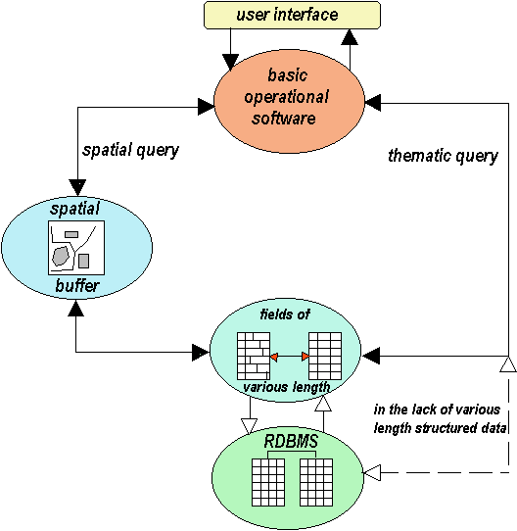
將空間資料與屬性資料儲存於相同資料庫之形式

Slide 14
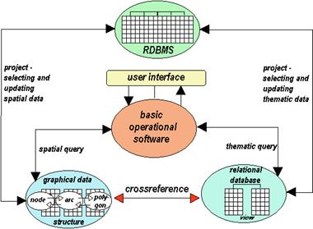
將空間資料與屬性資料儲存於不相同資料庫之形式

Slide 15
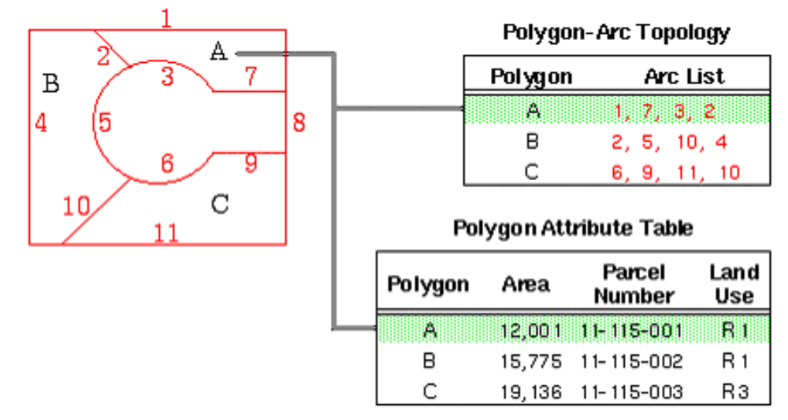
屬性資料透過關聯式資料庫描述空間資料範例

Slide 16
6. GIS資料庫應用之實作技術範例
該資料庫之建置是為了追蹤運送貨物的車輛，因此必須記錄車輛各段時間所在位置、方向、速度及傳輸時間，以及貨件貨號、上車站所、下車站所、時間等，因此將資料表分成包含車輛資料表、貨件資料表、運送資料表、車輛位置資料表等，以及活動中車輛查詢等。

Slide 17
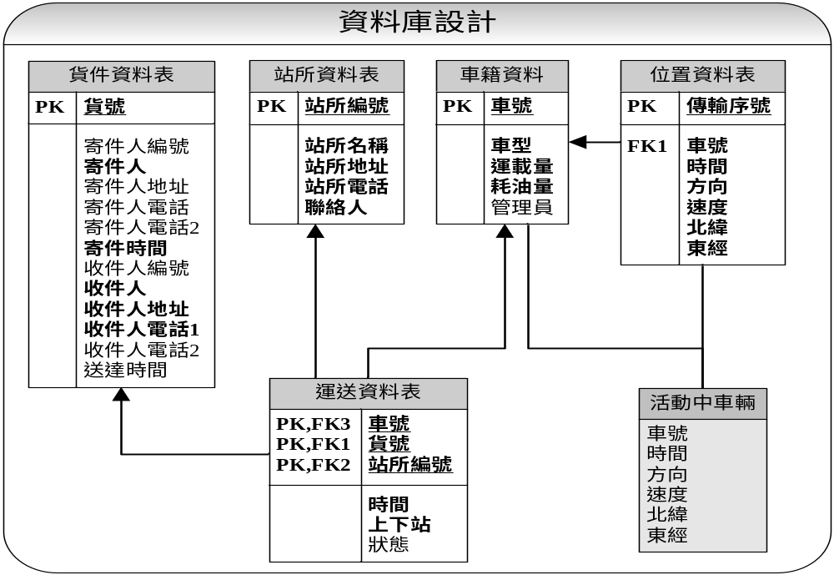

Slide 18
SQL查詢語法範例
查詢目的是要追蹤某段時間內某輛貨運車輛的行經路線之連續記錄，可應用於事後追查或管控車輛之行進路線是否符合規定，例如發生誤點等問題時。

Slide 19
步驟一、執行 activecar_carno：
select max(`tracking`.`ReID`) AS `ReID`,`tracking`.`CarNo` AS `CarNo`
from `tracking` where (now() < (`tracking`.`C_TIME` + interval 20 minute)) group by `tracking`.`CarNo` order by `tracking`.`ReID` desc

Slide 20
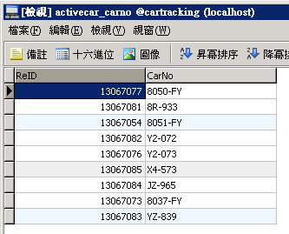

Slide 21
步驟二、執行 activecar
select `tracking`.`ReID` AS `reid`,`tracking`.`Re_time` AS `Re_time`,`tracking`.`C_TIME` AS `C_TIME`,`tracking`.`C_STATUS` AS `C_STATUS`,`tracking`.`C_SNNO` AS `C_SNNO`,`tracking`.`C_EWNO` AS `C_EWNO`,`tracking`.`C_SPEED` AS `C_SPEED`,`tracking`.`C_EGO` AS `C_EGO`,`tracking`.`CarNo` AS `carno`
from (`tracking` join `activecar_carno` on((`tracking`.`ReID` =`activecar_carno`.`ReID`))) group by `tracking`.`CarNo`

Slide 22
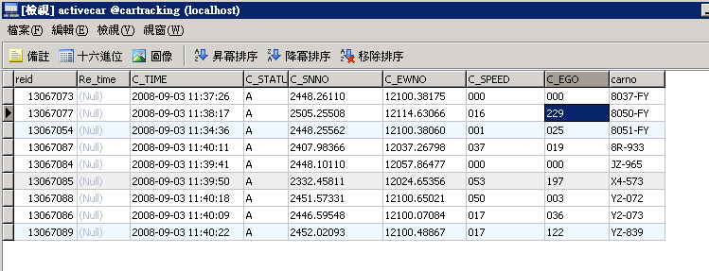

Slide 23
步驟三、執行VB指令
Rs_Static.Open "select * from TRACKING where C_STATUS ='A' and carno='" & Text_Carno & _ "' and c_time between '" & Start_time & "' and '" & End_time & "' order by c_time ", cn, 1, 3

Slide 24
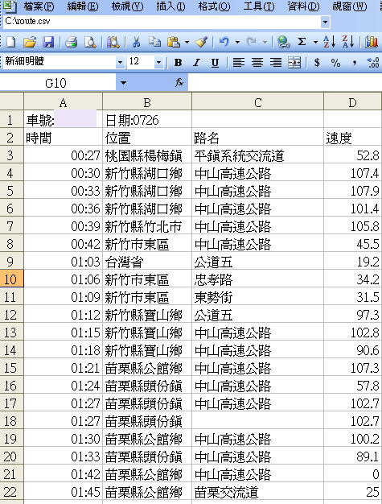
路徑匯出結果

Slide 25
Thank you!!
謝謝老師!! 老師您辛苦了!!

